Slide 1

Läkarmöte, Holsbybrunn 2019-04-06
Notes:
Presentera mig själv

Slide 2

Läkarmöte, Holsbybrunn 2019-04-06
Rättighetsbaserat arbete
Humanitärt arbete
Resiliens
Vilken roll har Läkarbankerna i detta?
Hur kan du verka för hållbar utveckling?

Slide 3
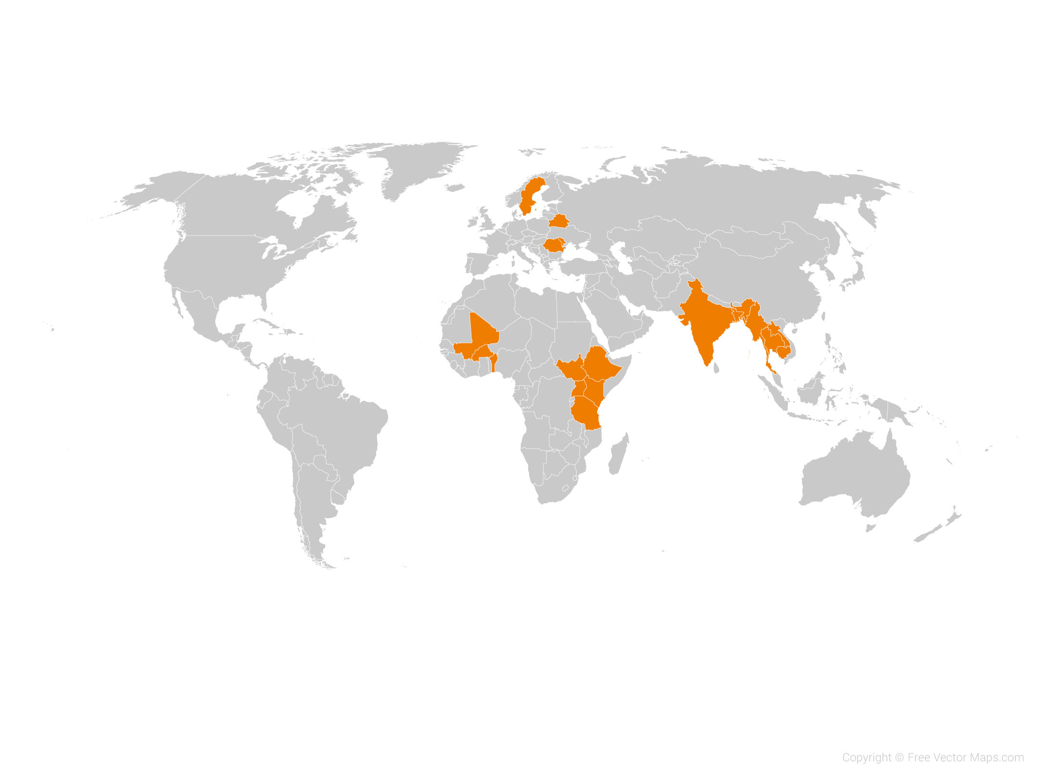
I DAG
För barns rättigheter i världen
Med lokala partners jobbar vi i:
Sverige
Moldavien
Rumänien
Vitryssland
Benin
Burkina Faso
Etiopien
Kenya
Mali
Sydsudan
Tanzania
Uganda
Bangladesh
Indien
Kambodja
Laos
Myanmar
Notes:
I dessa länder har Erikshjälpen verksamhet för barns rättigheter, genom lokala samarbetspartners.
Vi jobbar genom lokala organisationer, som vi har ett nära samarbete med och ett tätt och noggrant uppföljande.
Mer läsning: http://erikshjalpen.se/vart-arbete/sa-nar-hjalpen-fram/

Slide 4
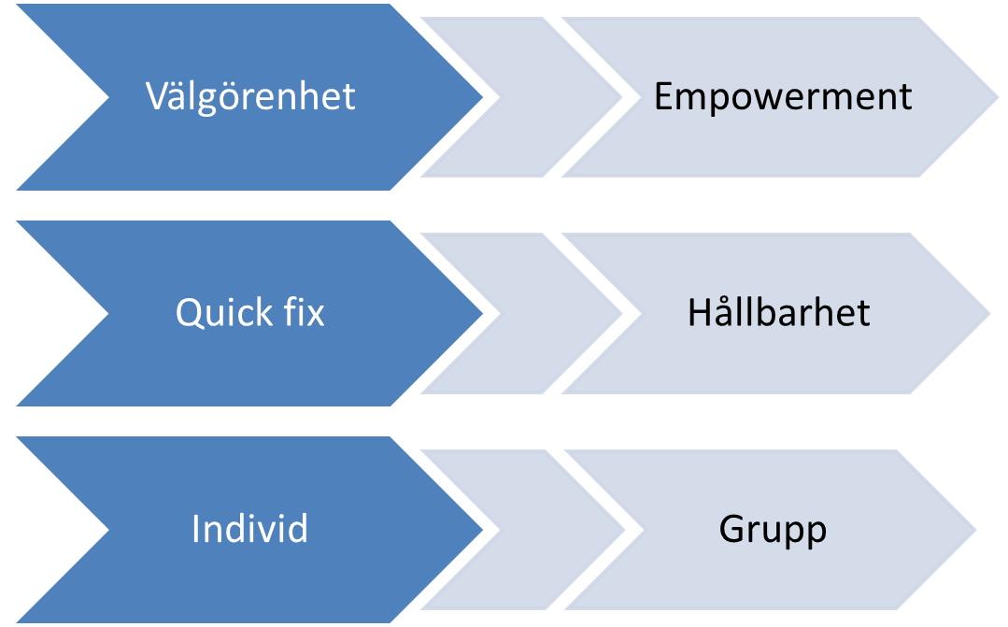
Läkarmöte, Holsbybrunn 2019-04-06
Erikshjälpen liksom många andra aktörer i biståndsvärlden har gått från…
Notes:
Vi liksom många i biståndsvärlden har gått från…

Slide 5
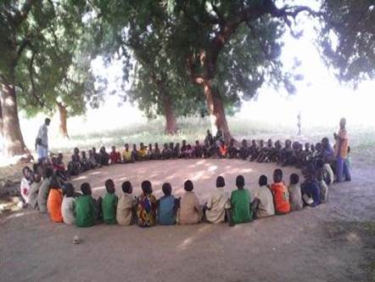
Rättighetsbaserat arbetssätt
-en väg till långsiktig hållbar utveckling
Läkarmöte, Holsbybrunn 2019-04-06
Förändrat förhållningssätt:
  komma åt grundorsakerna till problemet
  Stärka rättighetsinnehavarna att utkräva sina rättigheter
  Från mottagare till aktörer
  - Stärka/uppmuntra/utmana skyldighetsbärarna att leva upp till sitt ansvar
  Underlätta andras agerande istället för att komma och lösa problemen
  Från att vara en aktör till att bli en facilitator
Notes:
Människorna ska känna till sina rättigheter och veta vem som har ansvar att uppfylla dom
Staten har ansvar för hälsosystemet
Stärka/uppmuntra/utmana skyldighetsbärarna att ta sitt ansvar – Stärka det system som finns
Underlätta andras agerande istället för att komma och lösa problemen

Slide 6
Läkarmöte, Holsbybrunn 2019-04-06
Rättighetsbaserat arbetssätt
RÄTTIGHETER och SKYLDIGHETER
Rättighets
-innehavare
kräver rättighet från…
Skyldighets-bärare
uppfyller skyldighet gentemot …

Slide 7
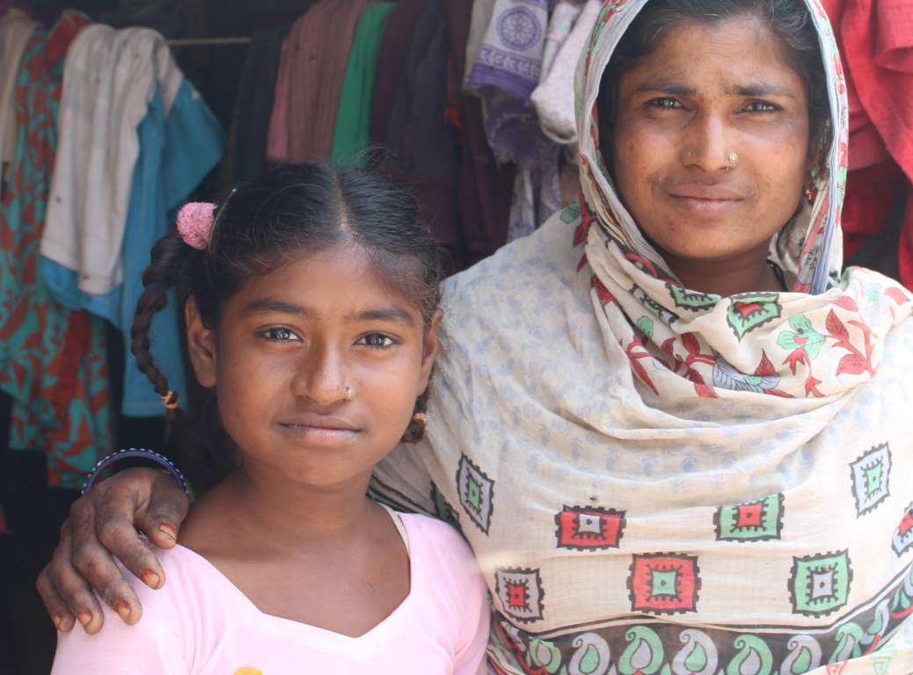

Läkarmöte, Holsbybrunn 2019-04-06
Rättighetsbaserat arbetssätt
8-årig flicka
Uppsöka professionell vård
Förälder
Hälsokommitteer följer upp personal
Vårdcentral/
Lokala myndigheter
Stödja lokala myndigheter i budgetering och kontakt med nationella myndigheter
Hälsodepartement/ Nationella myndigheter
Internationella aktörer
Bilateralt stöd alt. humanitära insatser
Notes:
Flicka sjuk.. Vem är ansvarig för att hon får vård? Förälder behöver kunskap – söka vård på rätt plats (inte bara vara offer el. söka traditionell hjälp)
Alla har rättigheter gentemot någon. Leta efter roten till problemet, på vilken nivå
Se till att läkare finns på plats – hälsokommitteer
Vi ska inte ersätta någons roll, men kan facilitera Behovsbaserat – hade kunnat gå in och ge sjukvård..
Hur ser du på din roll I detta?

Slide 8
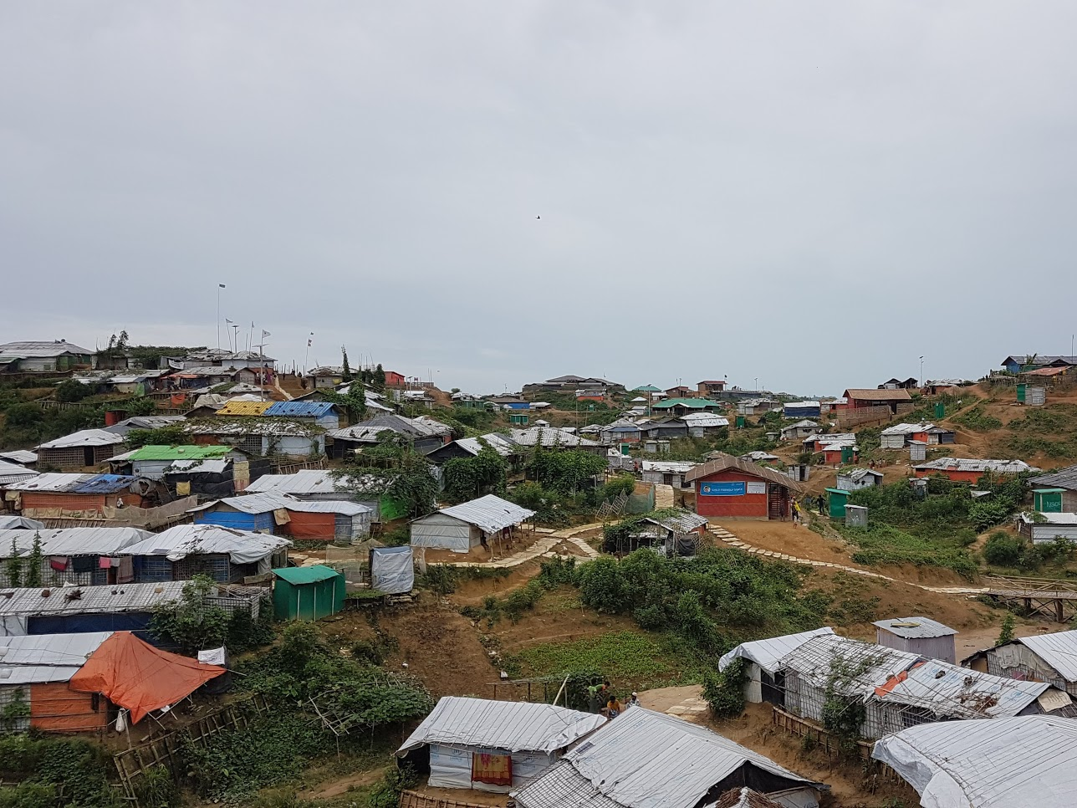
Läkarmöte, Holsbybrunn 2019-04-06
Humanitärt arbete – Rädda liv och lindra nöd
Gå in som aktör och ge service
då det inte finns resurser hos skyldighetsbärare – naturkatastrofer, konflikter osv.
Humanitära principerna:
Humanitet – förhindra och minska mänskligt lidande
Opartiskhet – ingen åtskillnad mellan etnisk tillhörighet, religion osv.
Neutralitet – ta inte ställning i fråga om politik, religion el. ideologi
Självständighet – oberoende att kunna handla enligt egna principer

Slide 9
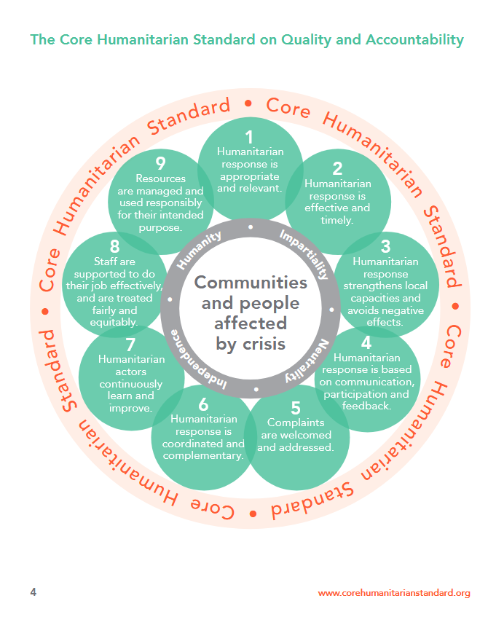
Notes:
Finansieringsmekanismer
Hum-Dev resiliens motståndskraft

